Slide 1

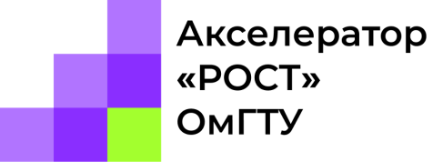
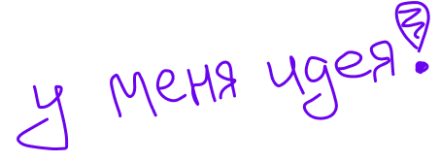











«MotionMind»
стартап проект
Управление на кончиках пальцев

Slide 2
01 АКТУАЛЬНОСТЬ ПРОЕКТА
Современные технологии взаимодействия с устройствами всё чаще нуждаются в инновационных бесконтактных интерфейсах.
1
Сложности с традиционными методами ввода, особенно для людей с ограниченными возможностями, требуют новых решений.
2
3
Отсутствие популярных технологий бесконтактного интерфейса.
ТРЕНДЫ
1
Рост популярности бесконтактных интерфейсов.
2
Увеличение спроса на технологии для людей с ограниченными возможностями.
3
Стремительное развитие искусственного интеллекта в различных сферах жизни.

Slide 3
02 ЦЕЛЕВАЯ АУДИТОРИЯ
Лица, которые проводят презентации (преподаватели, бизнес-пользователи).
1
Пользователи умного дома.
2
Люди с ограниченными возможностями, которым сложно или невозможно использовать традиционные устройства ввода (мышь и клавиатура).
3

Slide 4
03 КЛЮЧЕВАЯ ПРОБЛЕМА
Для ЦА 1
Лица, которые проводят презентации, нуждаются в более интерактивных способах проведения уроков и презентаций.
Для ЦА 2
Пользователи умного дома, которые нуждаются в управлении устройствами без касаний.
Подтверждение (анкетирование, тестирование)
Исследования показывают, что использование бесконтактных интерфейсов способствует улучшению взаимодействия и упрощает доступ к технологиям для людей.

Slide 5
04 ПРЕДЛАГАЕМОЕ РЕШЕНИЕ И ОСНОВНОЙ ФУНКЦИОНАЛ
Приложение, включающее в себя систему управления компьютером с помощью жестов рук на основе технологий компьютерного зрения.
Базовый продукт
Использование доступных и недорогих компонентов (веб-камера и бесплатные библиотеки), простота использования, высокая точность распознавания жестов.
Свойства
Управление курсором компьютера.
Запуск программ с помощью жестов.
Возможность расширения для управления умным домом.
Функционал

Slide 6
05 ЦЕННОСТНОЕ ПРЕДЛОЖЕНИЕ
Доступность: Использование стандартной веб-камеры делает систему доступной и недорогой.
1
Удобство: Бесконтактное взаимодействие улучшает опыт работы с устройствами для всех категорий пользователей.
2
Универсальность: Система может использоваться в различных сферах, от образовательных учреждений до умных домов.
3

Slide 7
06 КАНАЛЫ КОММУНИКАЦИЙ И ПРОДАЖ
Медицинские учреждения, организации, поддерживающие инновации для людей с особыми потребностями.
Образовательные учреждения, компании-разработчики интерактивных систем.
Спикеры, студенты, пользователи умных домов.
B2B
B2C
B2G
С помощью рекламы в интернете, профессионалы популярные в своей
сфере (сарафанное радио)
Компании по производству оборудования для умного дома, образовательные организации.
Как информируем о продукте
Партнеры в продажах и коммуникации

Slide 8
07 ОЦЕНКА РЫНКА
PAM
На основе данных научно-технического центра ФГУП «ГРЧЦ», Российского Союза Ректоров.
28.53 млрд p
TAM
24.09 млрд p
SAM
4.998 млрд р
Анализ
рынка
SOM
499.8 млн р

Slide 9
08 ФИНАНСОВЫЕ ПОКАЗАТЕЛИ ПРОЕКТА
Стоимость продукта/ решения:
Ср. 250руб/мес. (подписка)
12,5 млн. руб.
Выручка за 1 год.
Структура затрат из бизнес-модели:
Зарплата, сервер
Постоянные:
Сервер, офис
Тех. обслуживание, реклама и маркетинг
Переменные:
Окупаемость и потенциальный доход от проекта (1 год)
К концу 1 года

Slide 10
09 ПЛАН РАЗВИТИЯ ПРОЕКТА
1 год
Окупаемость проекта, увеличение доли по базовым сегментам
2 год
Расширение ЦА (люди с ограниченными возможностями)
3 год
Выход на рынок ближнего СНГ

Slide 11
10 КОМАНДА
Необходимые роли в проекте
Обоснование, краткое описание функций
Бэкенд разработчик
Написать код для учетных записей
Бэкенд разработчик
Написать код для выделения рабочей области
Бэкенд разработчик
Написать основной код для жестов
Разработчик базы данных
База данных для учетных записей пользователей
Фронтенд разработчик
Разработка приложения
Менеджер
Работа с клиентами
Маркетолог
Привлечение клиентов

Slide 12
Контакты команды
Ратько Александр
(лидер проекта)
«https://t.me/sgalockin»
Спасибо за внимание!

